Slide 1

5 клас
Додавання
зображень із файлу
та їх форматування

Slide 2
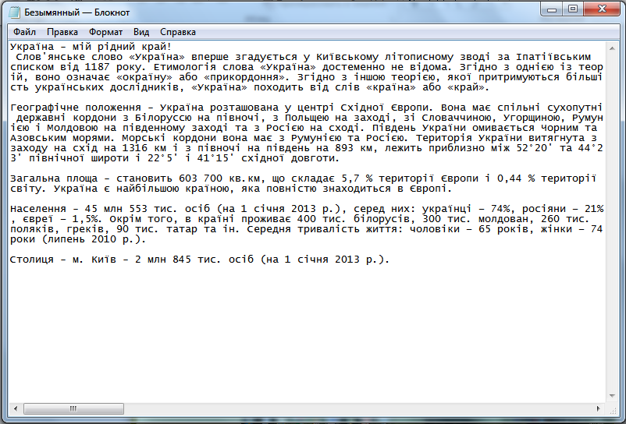
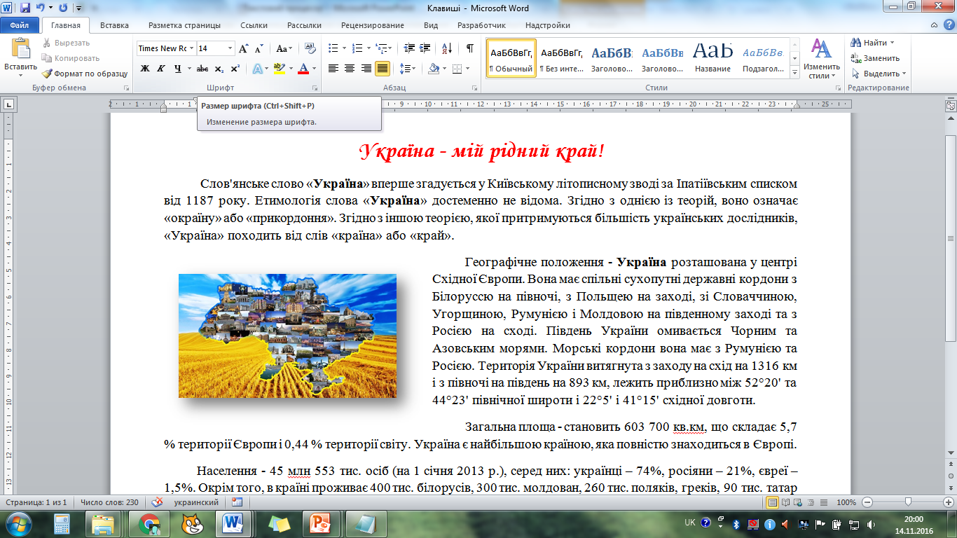
Знайдіть відмінності
1
редактор
2
процесор

Slide 3
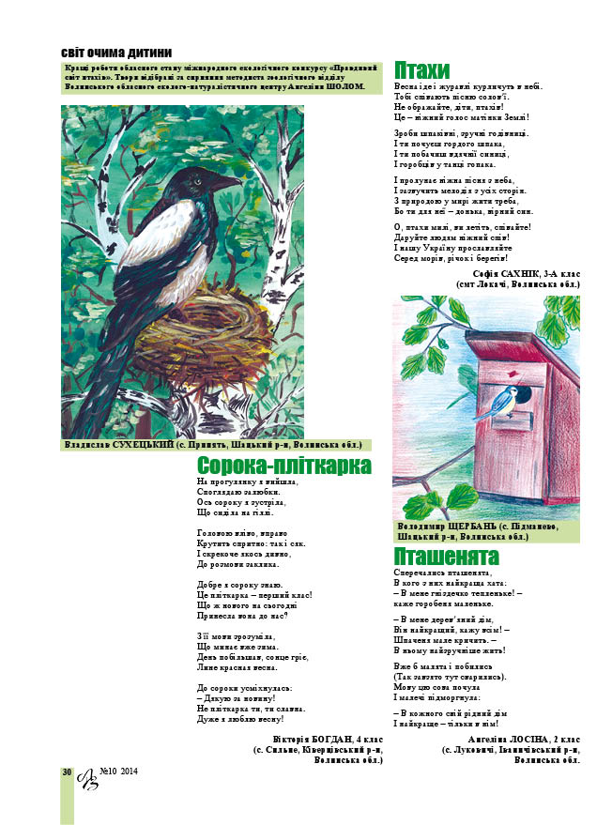
Підручники також неможливо уявити без малюнків, схем тощо. Вони допомагають краще зрозуміти навчальний матеріал.
Малюнки, які супроводжують текст, пояснюють його зміст, називають ілюстраціями. Ілюстрації розповідають про героїв не менше, ніж сам текст, дозволяють краще уявити зовнішність та характер героїв, події, які відбуваються.

Slide 4
Під час створення документа іноді виникає потреба вставити зображення, яке ілюструє зміст тексту.
До текстового документа можна вставити:
зображення, що збережені в окремих файлах (малюнки, фотографії, відскановані рисунки);
кліпи з колекції Microsoft Office;
об’єкти, створені засобами Microsoft Office (фігури, схеми, діаграми тощо).

Slide 5
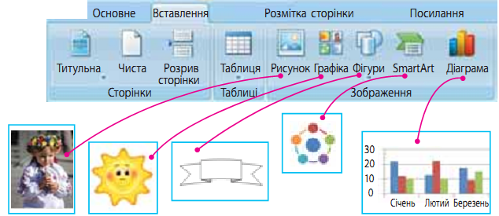
Вставлення графічних об’єктів у текст здійснюється за допомогою команд Стрічки Вставлення.

Slide 6
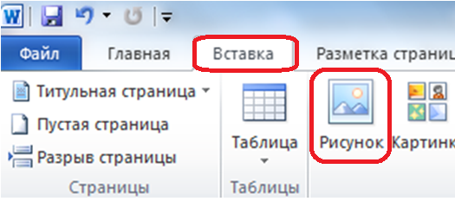
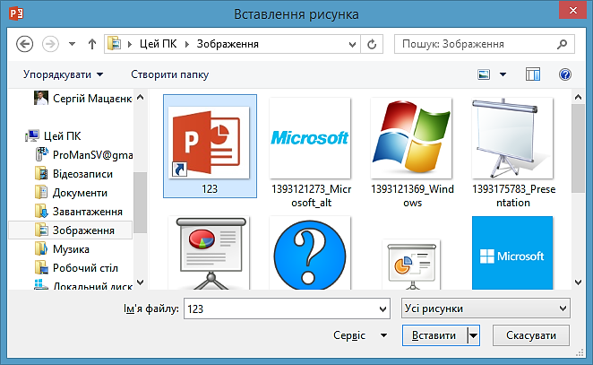
Щоб додати зображення потрібно:
1.Перейти на вкладку Вставлення
2. Вибрати команду Зображення
3. Вибрати файл зображення
4. Натиснути кнопку Вставити
Вікно вставлення зображення
Область відтворення змісту обраної папки
Вибрати папку
Кнопка вставити

Slide 7
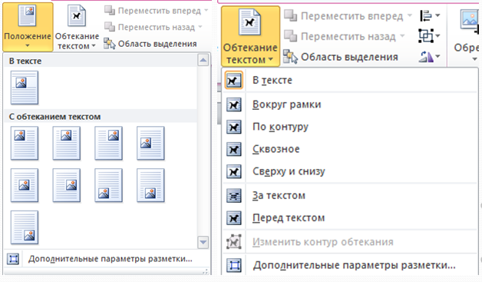
За допомогою команд контекстного меню Формат малюнка можна змінити властивості виділеного зображення. Одна з них — спосіб обтікання текстом — визначає взаємне розміщення зображення і тексту на сторінці, інша розташування відносно тексту.

Slide 8
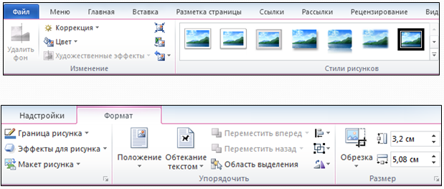
Змінити властивості малюнка можна на Вкладці Формат
Стиль
Ефекти
Розмір

Slide 9
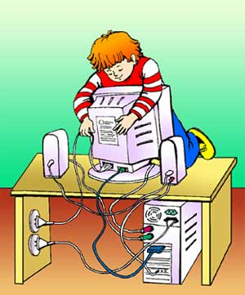
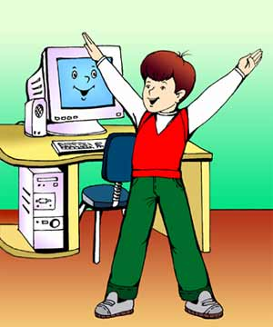

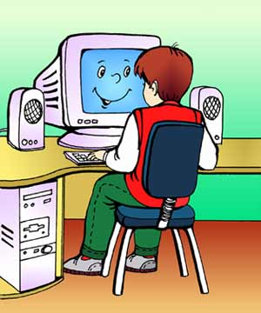

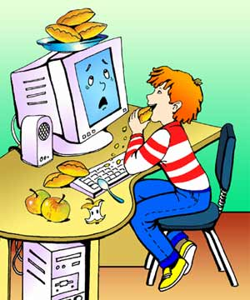
Правила

Slide 10
Дякую за увагу!

